Slide 1
数据分析与处理技术
2019
第十三次课 时间序列1
商学院 徐宁

Slide 2
最早的时间序列
7000年前，古埃及人把尼罗河涨落的情况逐天记录下来，就构成所谓的时间序列。
对这个时间序列长期的观察使他们发现尼罗河的涨落非常有规律。当天狼星第一次和太阳同时升起的那一天之后，再过200天左右，尼罗河就开始泛滥，泛滥期将持续70~80天，洪水过后，土地肥沃，随意播种就会有丰厚的收成。
尼罗河泛滥期
1月1日
6月17日
10月
12月
“落泪夜
本节学习目标：理解如何寻找时间序列中的特征规律，学会运用R语言中的时间序列可视化分析技术。

Slide 3
时间序列变量
回归模型
ts类变量操作
ts变量可视化
异常值预处理

Slide 4
计算机如何组织时间序列数据
在R语言中，时间序列是向量的拓展结构
类型符号：ts变量
计算机如何组织时间序列数据
时间序列与普通序列有什么差别？
时间序列常见的类型
年度数据
季度数据
月份数据
周数据
日期数据
……

Slide 5
时间序列
时间序列
ts()函数转化向量
> x=rnorm(20,mean=30,sd=5)
> t=ts(x,start = c(2016,1),frequency = 4)
> t
Qtr1 Qtr2 Qtr3 Qtr4
2016 32.30360 28.86309 22.81964 24.36428
2017 24.79465 27.18220 22.63273 25.62494
2018 26.62748 40.13740 33.08386 28.66923
2019 32.62693 34.16754 32.38213 29.48067
2020 28.20993 31.62933 33.60743 35.59776
frequency参数
365 日期数据
52 周数据
12 月数据
4 季度数据
1 年数据

Slide 6
时间序列
时间窗口
通过索引取子集
> x[1:3]
[1] 32.30360 28.86309 22.81964
window()取窗口数据
> window(t,start=c(2016,1),end=c(2017,4))
Qtr1 Qtr2 Qtr3 Qtr4
2016 32.30360 28.86309 22.81964 24.36428
2017 24.79465 27.18220 22.63273 25.62494

Slide 7
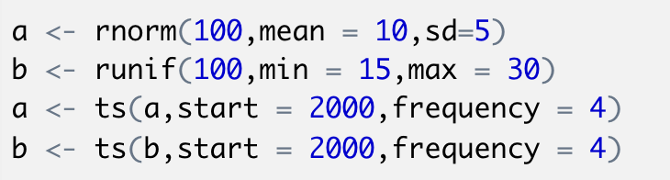
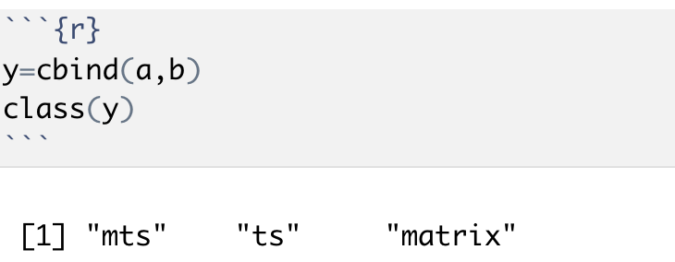
多序列变量
创建两个相同长度的时间序列
当并入变量y时，此时的y成为矩阵类型，同时也是时间序列类型

Slide 8
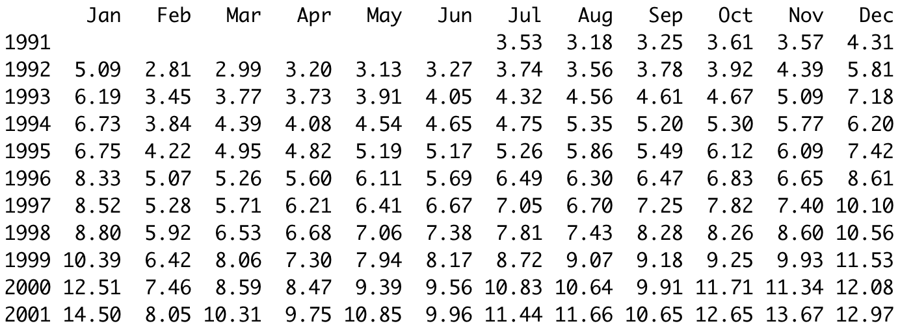
分析电力市场数据
发电厂非常关注电力市场的需求，通常要提前安排下一个月的燃料采购、人员配置等生产计划。某电厂拿出了从1991年7月至2008年6月的数据尝试进行分析以后的发展趋势。
时间序列变量a10

Slide 9
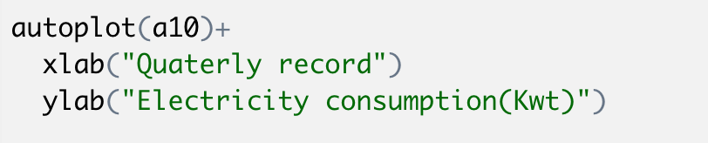
时间序列
自适应可视化
> autoplot(co2)
autoplot()/autolayer()函数取代了ggplot()函数功能，兼容ts类变量
案例：a10
需加载forecast工具包

Slide 10
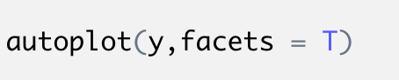
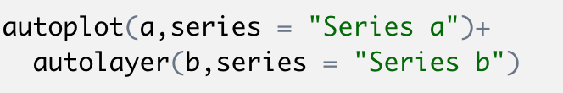
绘制多序列
当绘制多序列时，一种方式通过facets参数进行分面
另外一种则利用autolayer逐层加序列
此时的序列将处于同一幅页面中

Slide 11
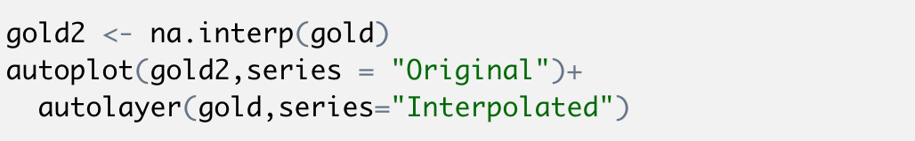
ts变量异常值预处理
时间序列中的空缺值无法采用删除处理，通常利用数据的连贯性进行估算补缺

Slide 12
时间序列特征分析
回归模型
季节性特征分析
特征子序列分解
噪声分析

Slide 13
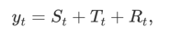
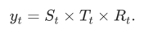
时间序列的特征可以大致分成如下几类
Trend：长期趋势，记做T
Seasonal：季节变动S
Cyclic：周期趋势C
剩余的特征被作为剩余量记做Remainder，即R
由于C通常长于两年，与T特征可以合并为T-C特征，也简化记为T
时间序列通常可以分为长期趋势、季节变动和周期趋势，但分解方法则有加法型和乘法型，即：

Slide 14
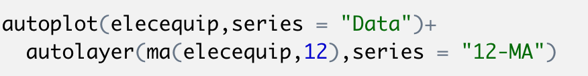
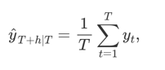
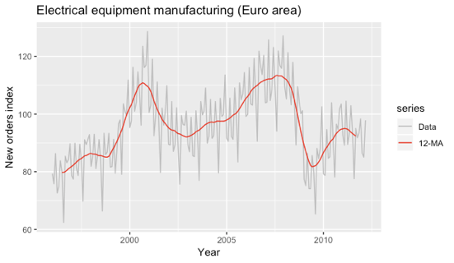
移动平均提取趋势线
移动平均方法能够抹平由于周期带来的数据波动，这中特性为提取趋势带来了方便
ma(y,n)函数对序列y进行n期平滑生成

Slide 15
季节性特征分析
分析思路：将每年数据拆分成单独数据段，进行比对。
> ggseasonplot(a10)
> ggseasonplot(a10,polar=TRUE)
问题1:你从图中看出了每年度季节特征如何变化吗？
问题2:随着年度的发展季节特征在如何变化？
问题3:这两种图之间是什么关系？

Slide 16



特征子序列分解
如何根据特征将原来的序列拆分成多个子序列的组合？
操作代码：
> deseries=decompose(a10)
a10
$$=$$
seasonal
季节子序列
变量deseries
trend
$$+$$
random
趋势子序列
> autoplot(deseries)
$$+$$
白噪声序列

Slide 17
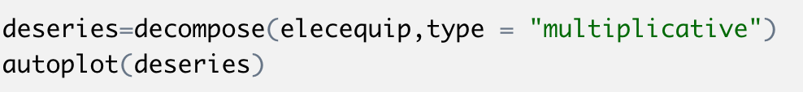
特征子序列分解
decompose()函数将序列拆分成季节特征、趋势特征和剩余量三个子序列。
type参数用于指定加法分解或乘法分解，默认为加法
除基础分解方法之外，其他优化的时间序列特征分解方法还有x11 seats stl等

Slide 18
练习
尝试新的分解方法对elecequip序列进行分解
x11分解法——seasonal工具包seas()函数
stl分解法——基础包stl函数

Slide 19
白噪声的分析方法
判断白噪声序列的思路：剩余子序列是否还包含规律性特征
原始数据与提前1期数据序列计算相关系数
原始数据与提前2期数据序列计算相关系数
……
计算代码
> ggAcf(deseries$random)
序列自相关降低到0显然不现实，虚线给出了判断的参考线。

Slide 20
练习
创建一个正态分布随机数，观察其自相关图的特征
分析a10数据集的acf图

Slide 21
本节小结
ausbeer 啤酒厂销量
melsyd 墨尔本-悉尼经济舱乘客客流量
a10
goog 谷歌公司在纳斯达克股票收盘价（2013年）
拓展阅读：《Forecasting:Principles and Practice》
https://otexts.com/fppcn

